Slide 1
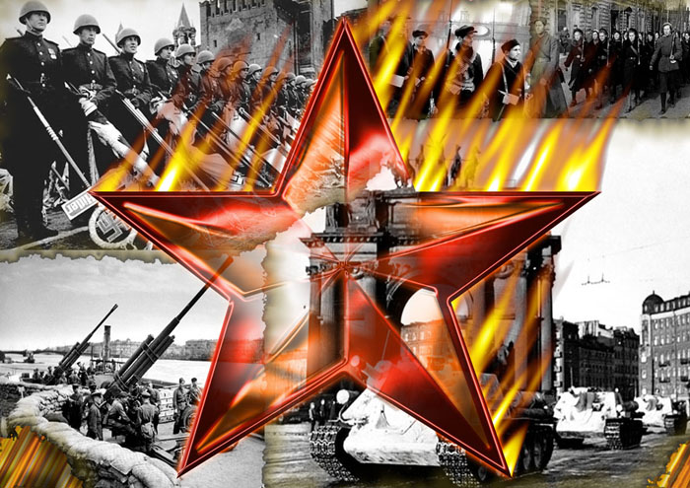


Математики в годы
Великой Отечественной войны
Районный дистанционный конкурс презентаций по математике
Выполнил: Морев Руслан, 6 «А» класс МБОУ СОШ №1
Учитель: Киселева Тамара Сергеевна

Slide 2

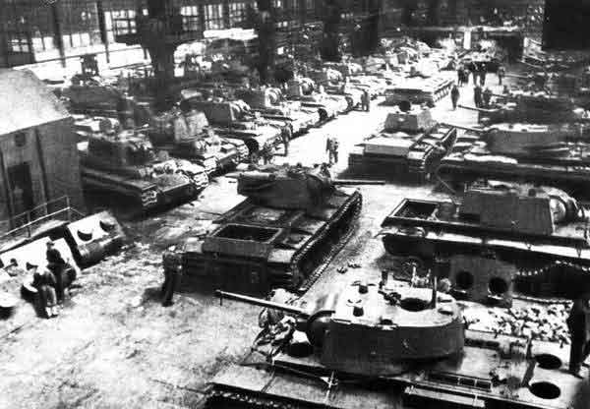
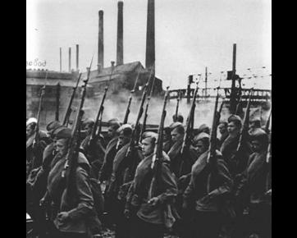
Великая Отечественная война не прошла мимо советских
математиков: тысячи из них ушли на фронт по мобилизации
или добровольцами, многие переключились на решение важных
задач, необходимых для победы.

Slide 3
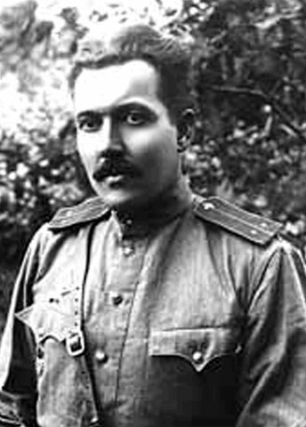
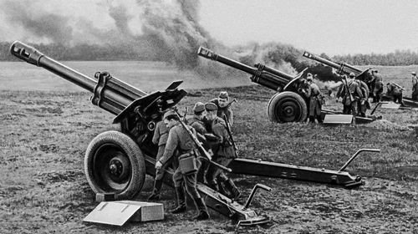
А.А. Ляпунов
Добровольцем ушел на фронт и стал офицером, воевал с фашистами в Крыму, на Украине, в Прибалтике выдающийся математик
А.А. Ляпунов (1911 – 1973). Он не только храбро воевал, но и внес много ценного в правила стрельбы, которые увеличили ее эффективность

Slide 4
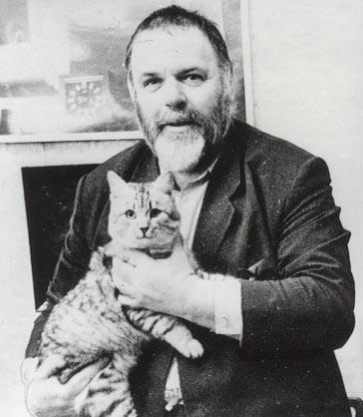
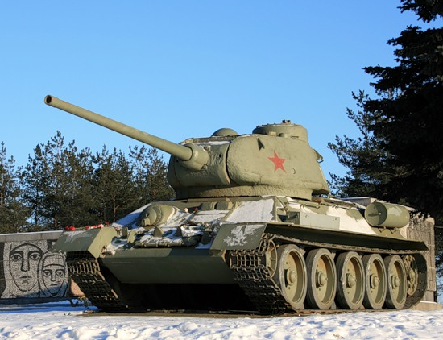
Ю.В. Линник
Участвовал в тяжелых боях за Ленинград. Впоследствии стал академиком и получил широкое международное признание.
Ю.В.ЛИННИК
(1915 – 1972)

Slide 5
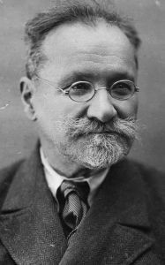
Н.Б.Веденисов (1905-1941)
Перед началом войны стал доцентом Артиллерийской академии.
Ушел на войну ополченцем, несмотря на освобождение, и незадолго после этого после тяжелых боев под Ельней попал в фашистский плен, где умер от ран.

Slide 6
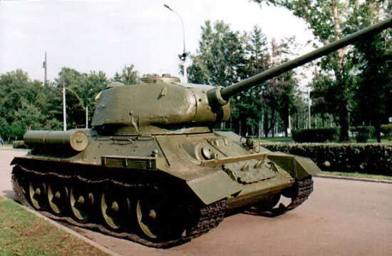
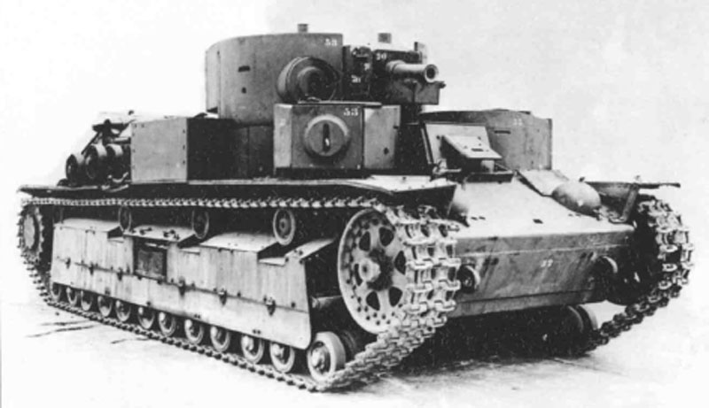
Мы должны быть благодарны сильной выдержке, самоотверженности и верности Отчизне, которую проявили математики – воины. Однако нельзя забывать и о другом вкладе математиков в годы Великой Отечественной Войны. Этот вклад состоит из особых знаний и умений, которыми обладали ученые – математики.

Slide 7
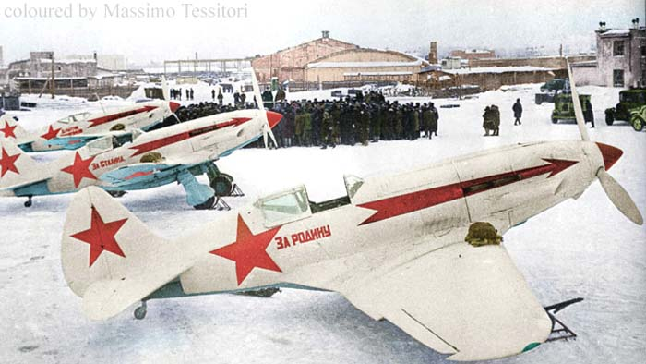
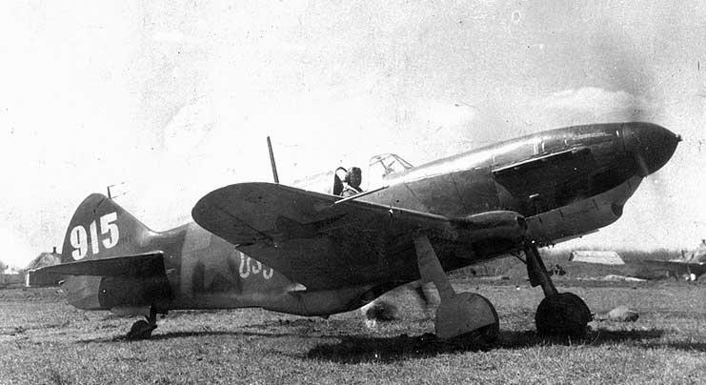
Достижения блестящих результатов в деле усовершенствования боевых самолетов, позволило А.С. Яковлеву и С.А. Лавочкину создать грозные истребители, Н.Н. Поликарпову и В.М. Петлякову – мощные бомбардировщики.
М.В. Келдыш изучил и нашел способы предупреждения возникновения вибраций скоростных самолетов, что позволило избегать авиакатастроф. Разработаны таблицы бомбометания для тихоходных самолетов, служивших ночными бомбардировщиками.

Slide 8
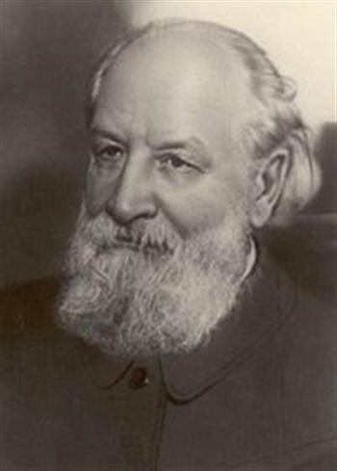
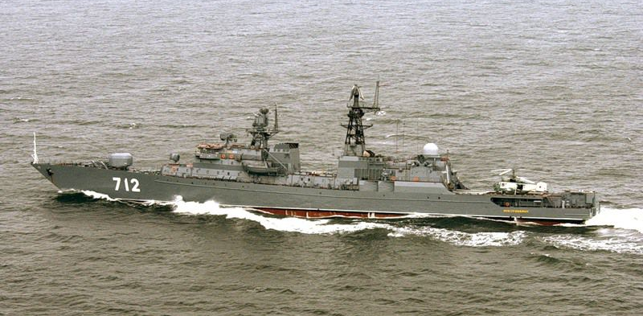
Выдающийся математик А. Н. Крылов изучал теорию качки корабля, создал таблицу непотопляемости, которая была использована нашими Военно – Морскими силами: использование таких таблиц спасло жизнь многих людей.

Slide 9
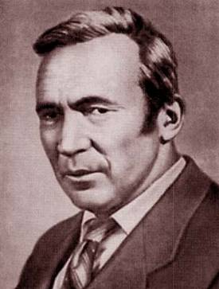
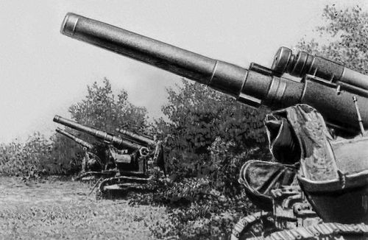
Труды академика А.Н. Колмогорова помогли повысить меткость стрельбы и увеличить эффектность действия артиллерии.
А.А. Ильюшин и М.А. Лаврентьев создавали боевые снаряды и мины.
Настоящий научный подвиг совершил Н.Д. Зелинский. Он изобрел противогаз.
В военные годы было создано победное оружие – пулемет, всем нам известный как «Катюша».

Slide 10
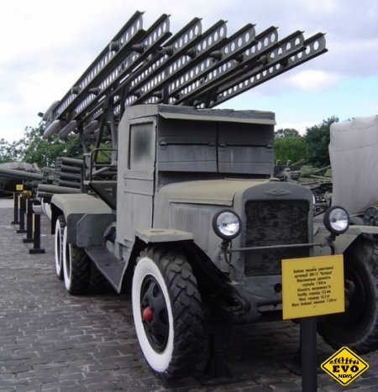
Вклад математиков в победу над фашистами состоял в использовании специфических знаний и умений, которыми обладают математики.
Их руками и разумом совершенствовалась военная техника и оружие, снаряжение.
Благодаря их точным расчетам при проведении боевых операций человеческие потери сводились к минимуму.
Уже после войны советские математики многое сделали для восстановления и развития народного хозяйства.

Slide 11
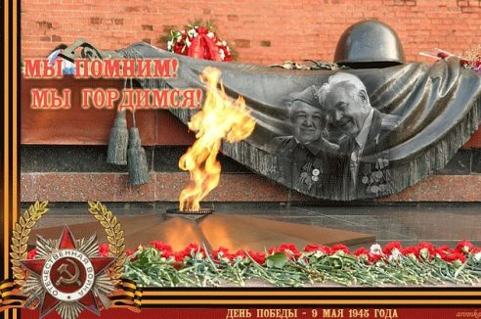
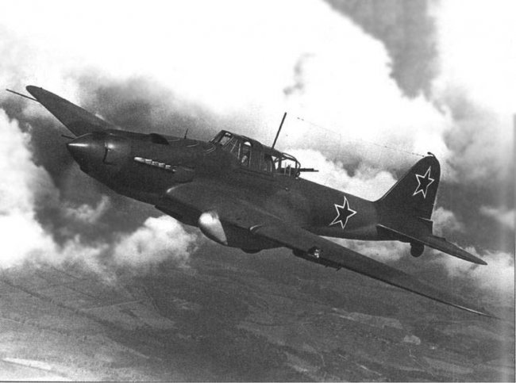
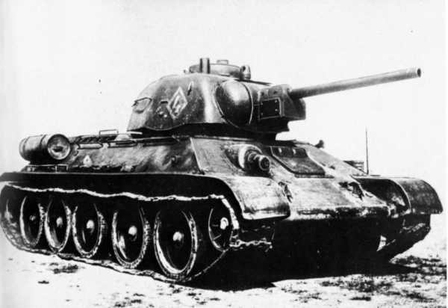
Вклад математиков в победу
По многим параметрам к концу войны наши танки, самолеты, артиллерийские орудия стали совершеннее тех, которые противопоставлял нам враг. Нельзя забывать, что в конце войны мы вынуждены были вплотную заняться созданием собственного атомного оружия, а для этого пришлось объединить интеллектуальные усилия физиков, химиков, технологов, математиков, металлургов и самостоятельно пройти тот путь, который уже был пройден США и их западными союзниками.

Slide 12
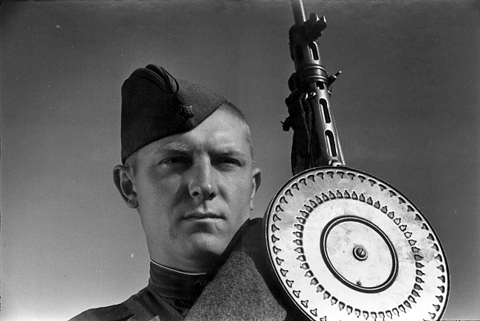
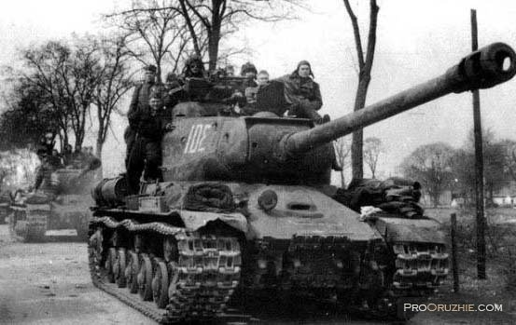
Вклад ученых-математиков в дело Победы огромен. Их желание приблизить Победу, сражаясь на фронте наравне с воинами, а также их научные достижения являются значимой частью Победы.

Slide 13
ИСТОЧНИКИ:
Сценарий конференции «Математики в годы Великой Отечественной войны»
pandiaweb.ru
Математики в годы Великой Отечественной войны
metodic-school.ru
Математика и математики в годы Великой Отечественной войны 5-9 класс
doc4web.ru
Математики и математика в годы Великой Отечественной войны
refrend.ru/934016.html

Slide 14

спасибо
за внимание!!!

